Slide 1
TGLプログラムを通じた学び
東北大学 工学部 電気情報物理工学科 4年
C1TB2219 三上 陽向

Slide 2
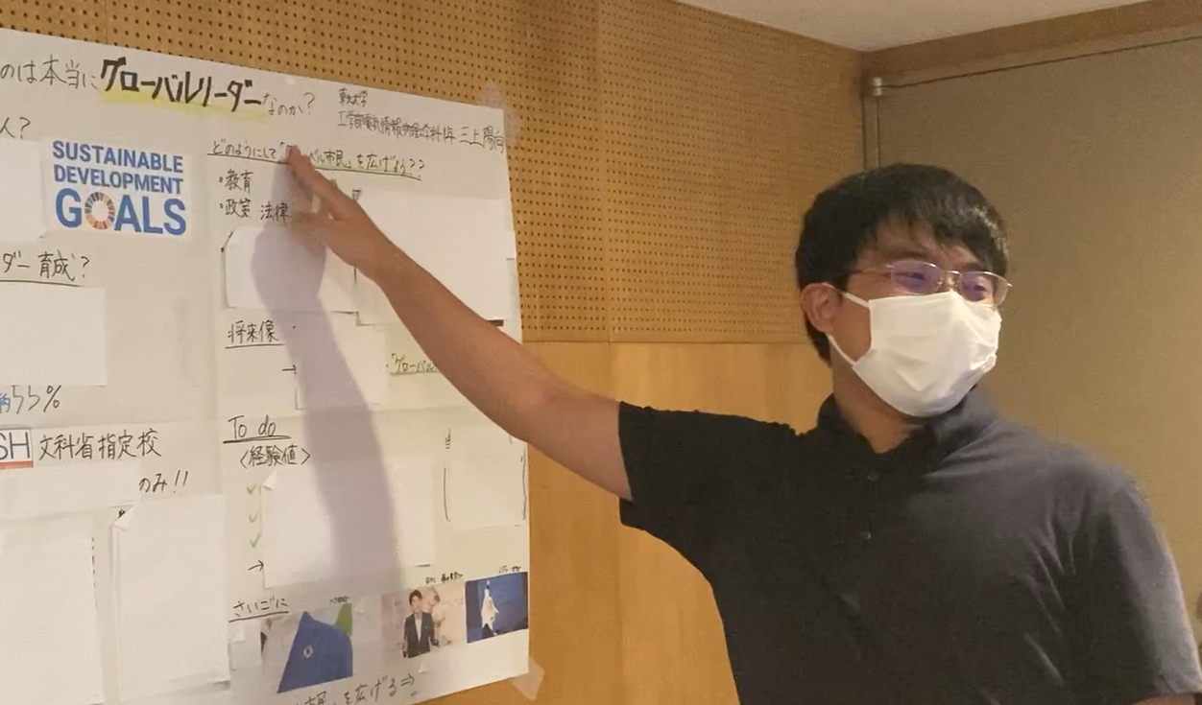
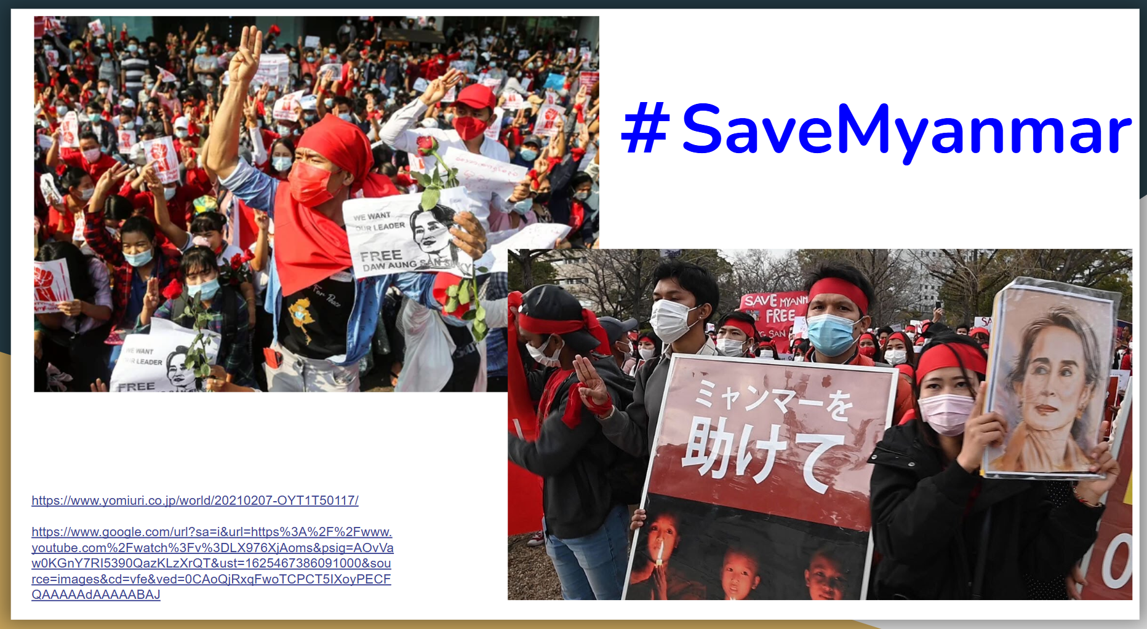
グローバルゼミ
国際的な視野を持つ・自分自身を見つめなおす
社会問題を自分事ととして捉え，行動に移す第一歩

Slide 3
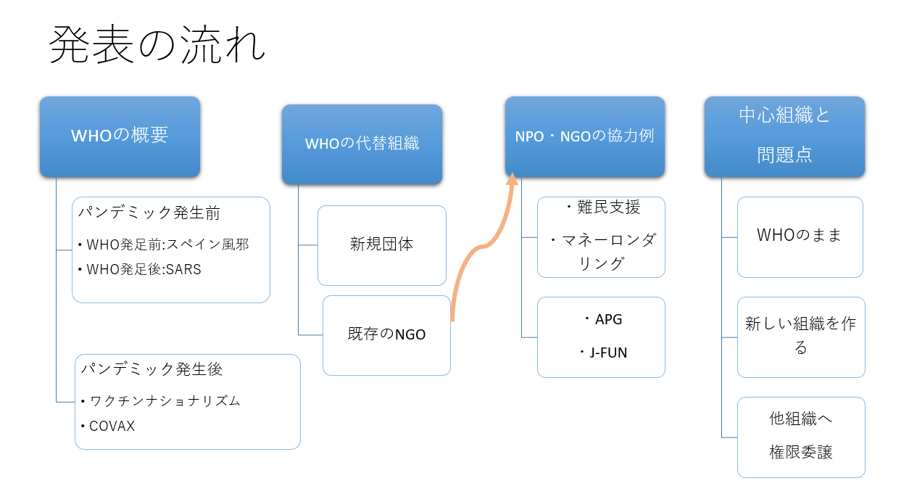
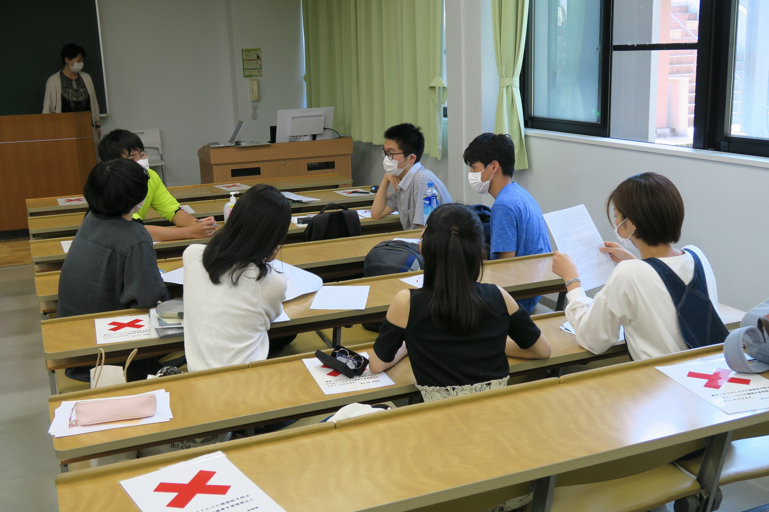
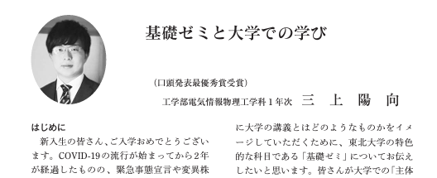
アフターコロナの社会をどう構築するか
COVID-19 パンデミックについて，感染症の歴史と現在の科学的知見をもとに，アフターコロナの社会の在り方について議論．グループで協力し，客観的で信頼できる情報をもとに，説得力のあるプレゼンテーションを実現．

Slide 4
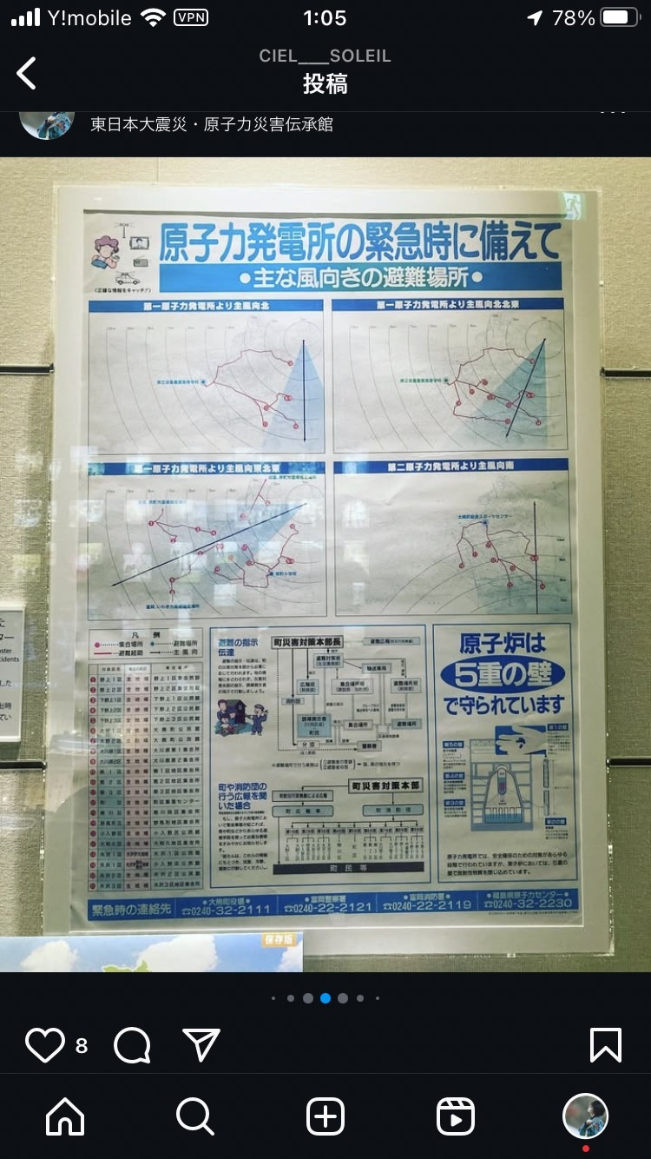
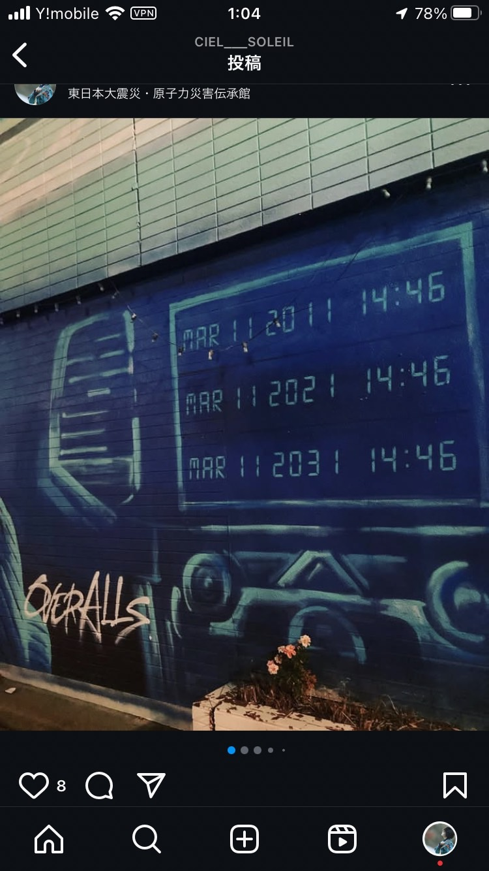
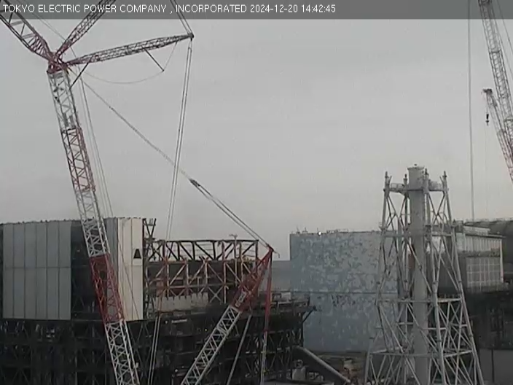
福島の復興・再生
福島の復興の“今”を学び，直面している課題や自分が復興に携われることについて考えた．また，実際に 1F や資料館等を訪ね，技術者や語り部の話を聞くことで，組織と住民の感覚の違いや復興の現状を肌で感じるとともに，実際に自分で見聞きすることの大切さを学んだ．
https://www.tepco.co.jp/decommission/progress/about/livecamera/index-j.html

Slide 5
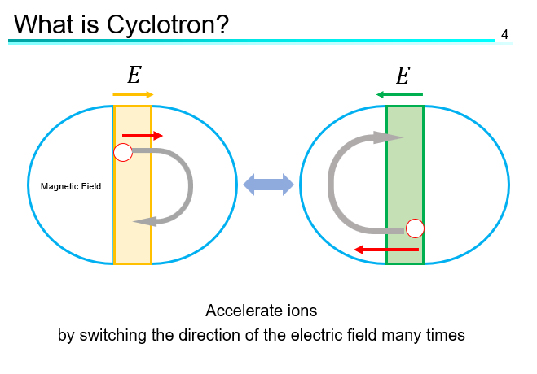
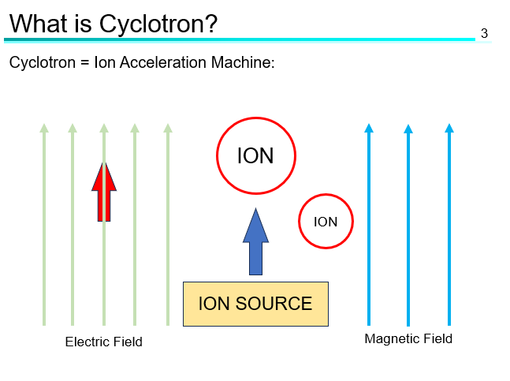
研究者と学ぶ科学英語
学術的な内容について英語で発表したり，受講者や留学生との英語での質疑応答を通じて，英語で学術的根拠に基づいた，説得力のある説明をする力が身についた．

Slide 6
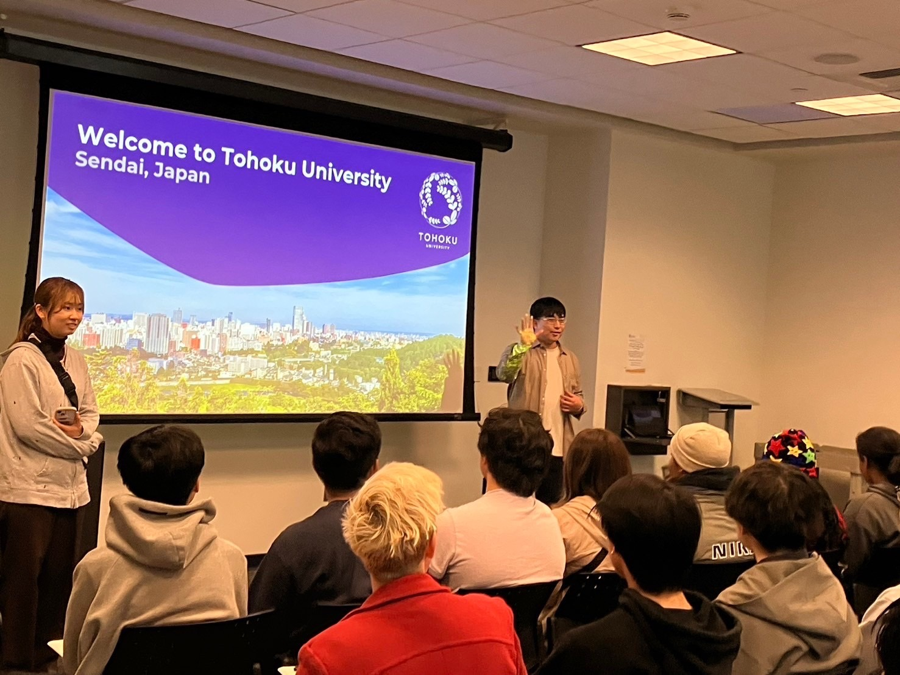
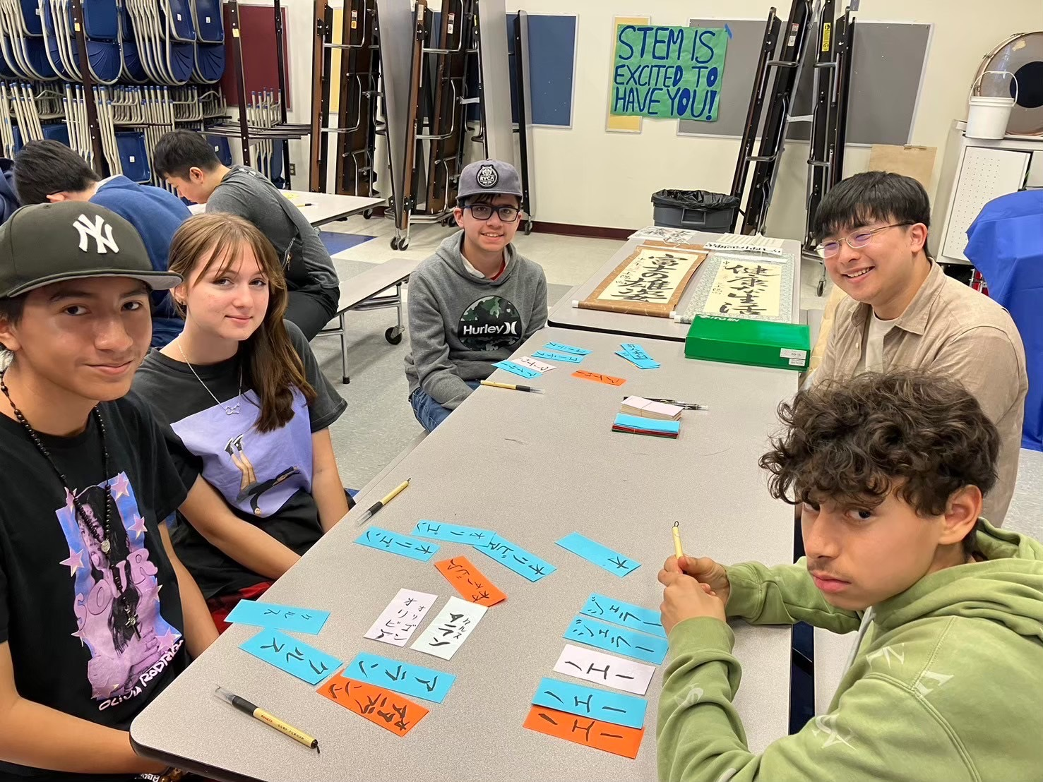
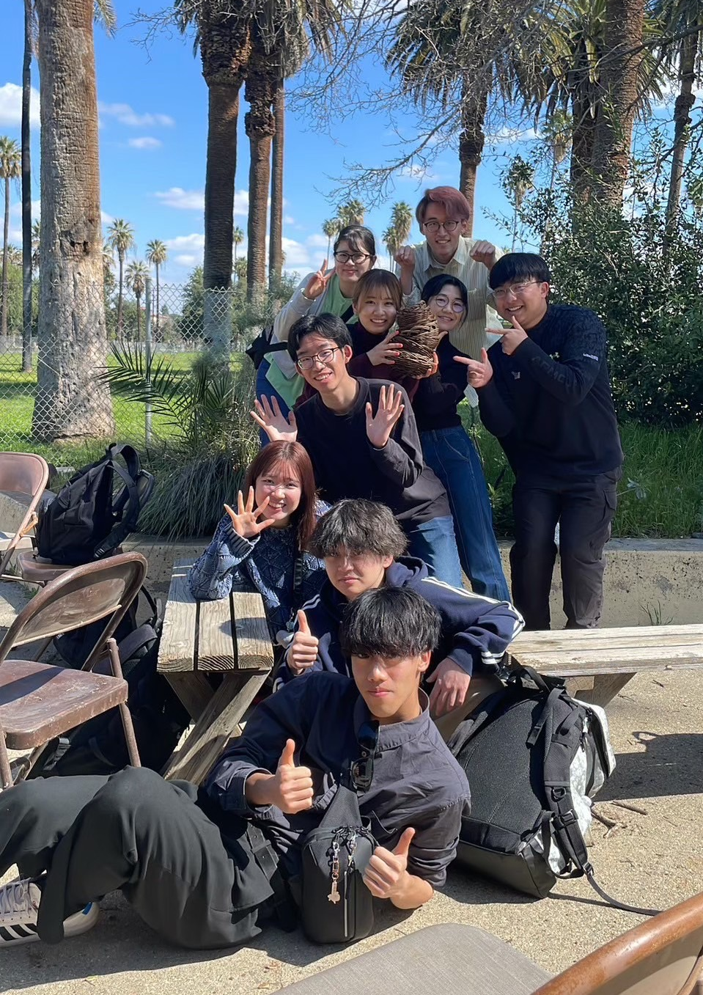
多文化社会アメリカでDEIを学ぶ
アメリカでの DEI 実現に向けた取り組みを学ぶとともに，日本文化紹介や縁日，シェルターでの食事支援など数々のプロジェクトを短期間で実現させた．
英語でのコミュニケーションは当たり前になり，急なトラブルもグループを超えて協力し臨機応変に対応することでプロジェクトを成功させることができた．非常に濃い時間になった．

Slide 7
TGLプログラムを通じた学び
語学・コミュニケーション力
様々な場面における英語でのプレゼン
課題解決やグループでいい雰囲気を作るための
コミュニケーション
国際教養力
社会問題に常にアンテナを張り自分事として考える
科学的根拠に基づく判断
大多数が支持する意見に対しても疑問を持つという姿勢
行動力
実際に現地に行く，質問をするなどのアクション
グループの潤滑剤・グループのいいところを引き出す

Slide 8
今後のビジョン
アクション
ユーザフレンドリーなシステムの開発を通じて
情報格差の解消・すべての人が生きやすい社会を支える
マインド
様々なグループ活動の場面において，
グループ全体の向上のために
グループが上がり調子のときはそれを後押し
グループが停滞気味の時は先頭に立ち引っ張る

